Slide 1
Erlass des Gesetzes über die Verkehrsanordnungen und die Parkierung der Gemeinde Ilanz/Glion

Slide 2
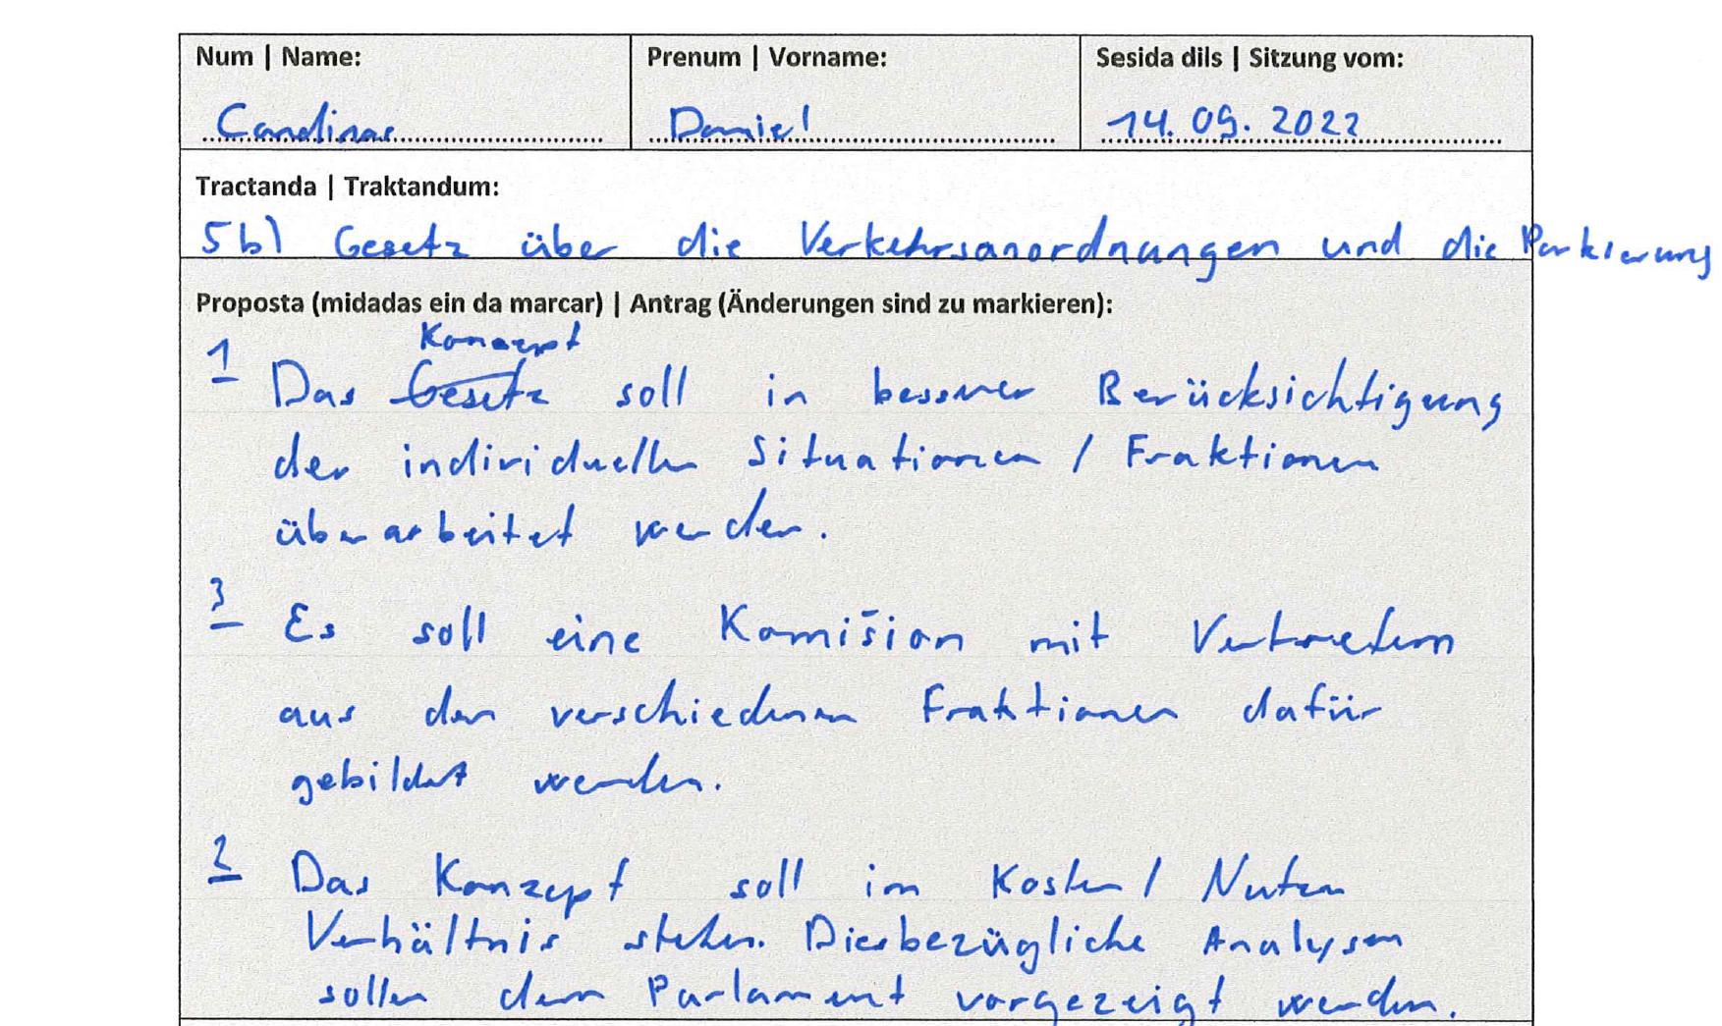
Rückweisungsantrag Daniel Candinas

Slide 3
Rückweisungsantrag Daniel Candinas
Punkt 1:
Der Gesetzesentwurf wurde unter Mitwirkung der Kommission (siehe Punkt 2) überarbeitet und entsprechend angepasst.
Die Kommission wird bei der Erarbeitung der Verordnung über die Verkehrsanordnungen und die Parkierung der Gemeinde Ilanz/Glion (Verkehrsverordnung; VkV) eingebunden.

Slide 4
Rückweisungsantrag Daniel Candinas

Slide 5
Rückweisungsantrag Daniel Candinas
Punkt 2:
Der Gemeindevorstand hat wie gefordert eine Kommission eingesetzt.
Vorsitz: Caroline Gasser Curschellas, Gemeindevizepräsidentin
Vertreter Gemeindeparlament: Ursin Cajochen, Daniel Candinas, Tarcisi Cavigelli, Manuel Montalta und Thomas Zinsli
Weitere Mitglieder: Marcus Beer, Gemeindepräsident (für Rechtsfragen), Martin Capeder, Gemeindevorstandsmitglied (Ressort Tourismus, Fraktionen Castrisch und Duvin)

Slide 6
Rückweisungsantrag Daniel Candinas

Slide 7
Rückweisungsantrag Daniel Candinas
Punkt 3:
Ziel
Gleichbehandlung und Verursacherprinzip bei der öffentlichen Parkierung
Vereinheitlichung der Benutzungsgebühren für öffentliche Parkplätze in den Fraktionen (ausgenommen Fraktion Ilanz)
Das Gesetz regelt in den Fraktionen (ausgenommen Fraktion Ilanz) insbesondere die Dauerparkierung

Slide 8
Rückweisungsantrag Daniel Candinas
Punkt 3 (Fortsetzung):
Kosten und Einnahmen
Unterhalt der öffentlichen Parkplätze ist Sache der Gemeinde
In den Fraktionen (ausgenommen Fraktion Ilanz) bestehende, teilweise fehlerhafte Signalisation der öffentlichen Parkplätze
Keine Signalisation von Parkverbotszonen
Keine Anschaffung von Parkuhren (ausgenommen Fraktion Ilanz)
Erhebung von Gebühren – Kosten werden teilweise den Verursachern angelastet

Slide 9
Rückweisungsantrag Daniel Candinas
Punkt 3 (Fortsetzung):
Fazit
Neue Regelung führt zu vertretbarem Kontrollaufwand – Kurzzeitparkierung in den Fraktionen (ausgenommen Fraktion Ilanz) grösstenteils kostenlos
Die vorgesehenen Anpassungen führen beim Initialaufwand hinsichtlich Signalisation sowie anschliessend beim jährlichen Kontrollaufwand zu geringeren Ausgaben
Die vorgelegten gesetzliche Bestimmungen werden von der Kommission als sinnvoll erachtet und das Kosten-, Nutzenverhältnis als stimmig beurteilt

Slide 10
Entwicklung der Einnahmen aus den Parkgebühren nach Bezahlmöglichkeit

Slide 11
Ablauf
0 %
100 %
Gemeindeparlament
Gesetz
Referendum
Inkraftsetzung Gemeindevorstand
Verordnung v1 (Stadt Ilanz)
Verfügung Kapo GR
Beschluss Gemeindevorstand mit
Publikation im Amtsblatt Surselva
Frist für Stellungnahmen
Beschluss Gemeindevorstand
Publikation Kantonsamtsblatt
Verwaltungsgericht GR
Signalisation rechtskräftig
Verordnung v1

